Slide 1

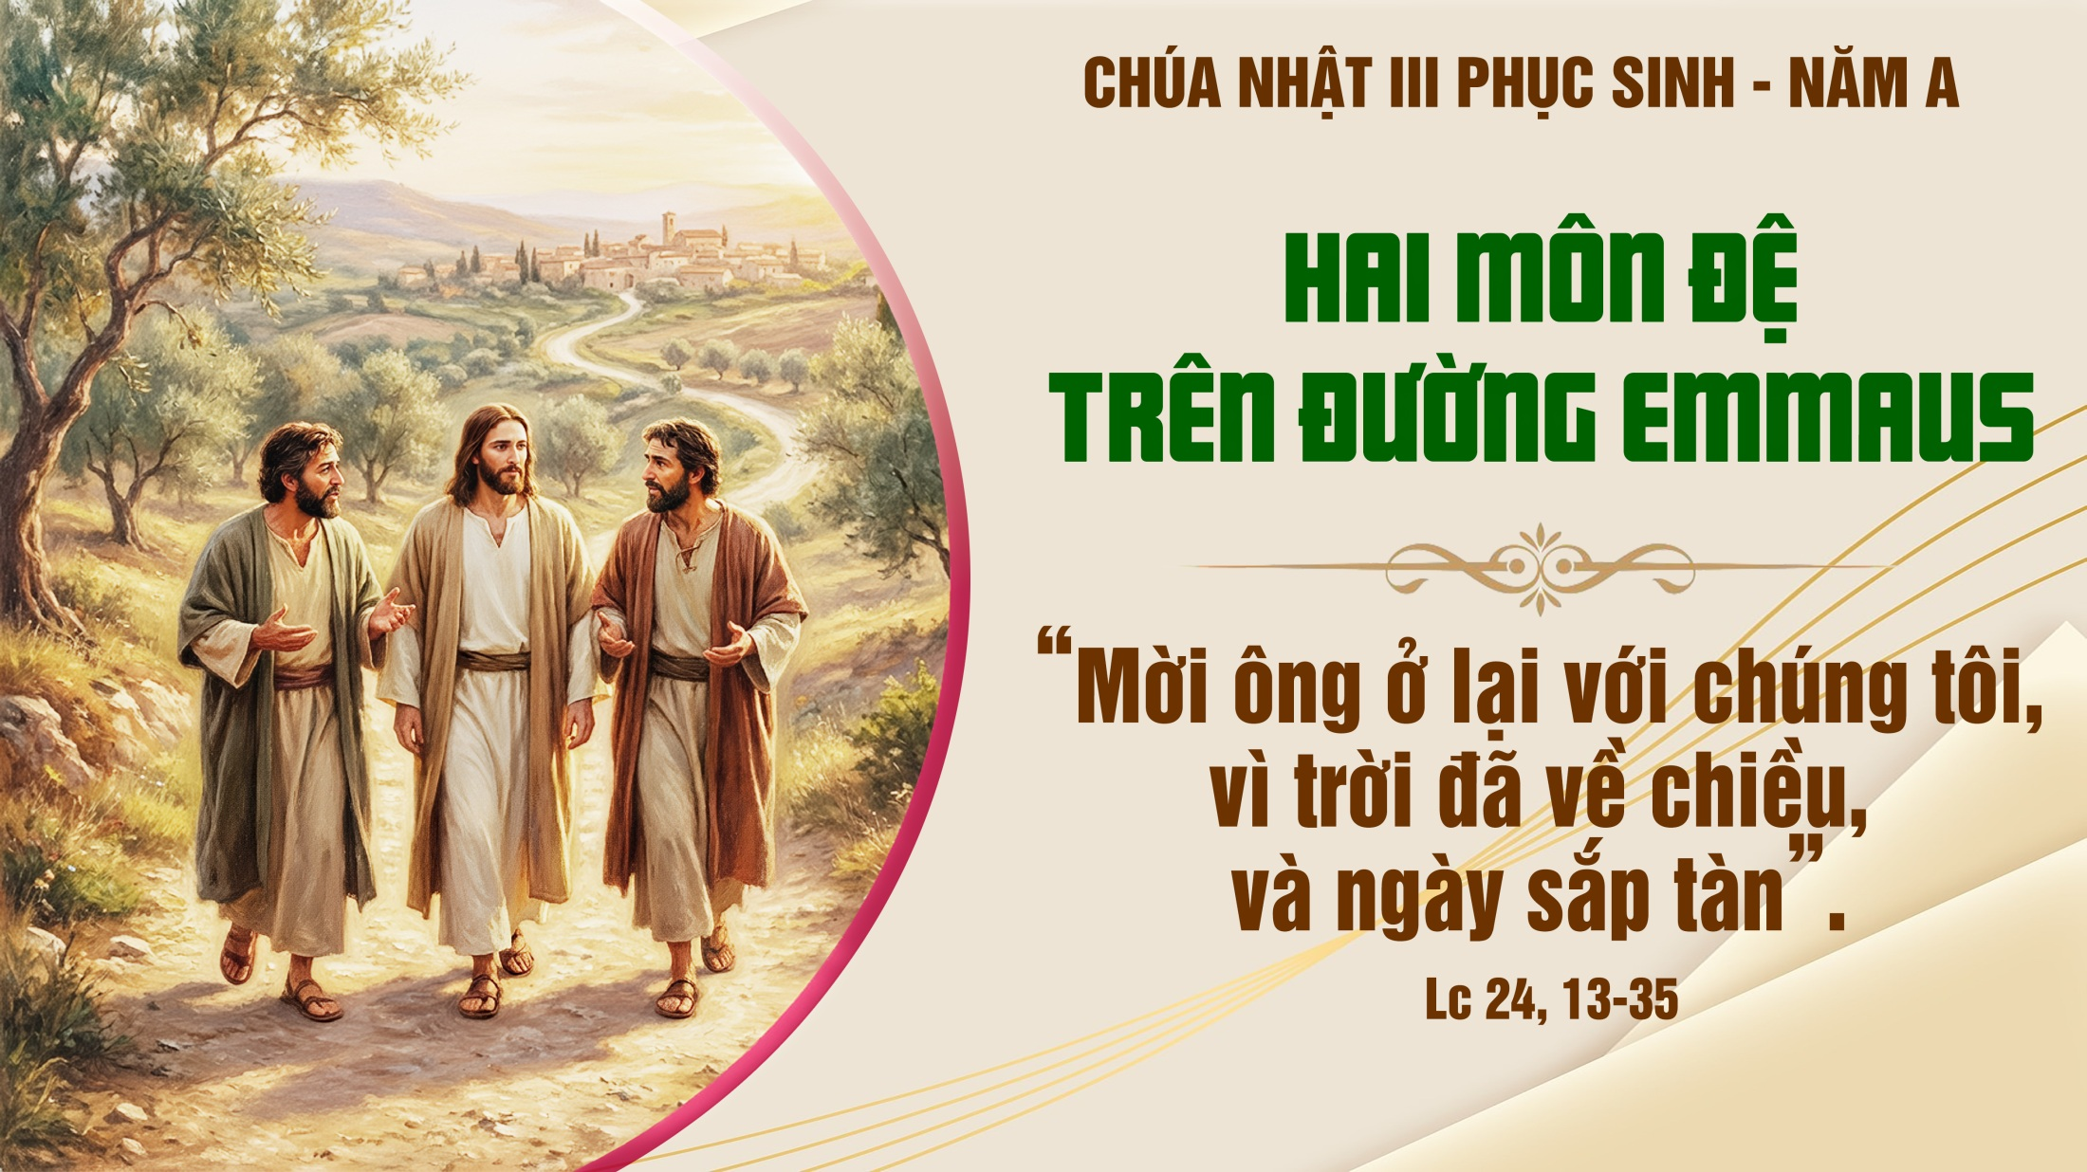

Slide 2
Tập Hát Cộng Đoàn

Slide 3
Đk: Chúa sẽ dạy cho con biết đường lối trường sinh.

Slide 4
Lạy Chúa Giê-su, xin giải thích Kinh Thánh cho chúng con, khiến lòng chúng con bừng cháy lên khi nghe Chúa phán dạy.
Alleluia…Alleluia
Alleluia.

Slide 6
Ca nhập lễ
Trái Đất Rung Động
Lm. Kim Long

Slide 7
Đk: Trái đất rung động và mở ra. Này giờ Chúa phục sinh mừng vui lên hỡi muôn người. Chiến thắng gian trần và quỷ ma, ngàn đời Chúa hiển vinh tràn ơn cứu rỗi mọi nơi.

Slide 8
Tk1: Vui lên triều thần ơi,kèn cứu rỗi vang dậy rền trời. Chúa đã khởi thắng quyền uy Ngài chiếu sáng nơi nơi.

Slide 9
Đk: Trái đất rung động và mở ra. Này giờ Chúa phục sinh mừng vui lên hỡi muôn người. Chiến thắng gian trần và quỷ ma, ngàn đời Chúa hiển vinh tràn ơn cứu rỗi mọi nơi.

Slide 11
KINH VINH DANH
Ca Lên Đi 2

Slide 12
Chủ tế: Vinh danh Thiên Chúa trên các tầng trời.
Cộng đoàn: Và bình an dưới thế, bình an dưới thế cho người thiện tâm.

Slide 13
Chúng con ca ngợi Chúa.
Chúng con chúc tụng Chúa.
Chúng con thờ lạy Chúa.
Chúng con tôn vinh Chúa.

Slide 14
Chúng con cảm tạ Chúa vì vinh quang cao cả Chúa.
Lạy Chúa là Thiên Chúa, là Vua trên trời, là Chúa Cha toàn năng.

Slide 15
Lạy Con Một Thiên Chúa Chúa Giê-su Ki-tô.
Lạy Chúa là Thiên Chúa, là Chiên Thiên Chúa, là Con Đức Chúa Cha.

Slide 16
Chúa xoá tội trần gian, xin thương, xin thương, xin thương xót chúng con.
Chúa xoá tội trần gian, xin nhận lời chúng con cầu khẩn.

Slide 17
Chúa ngự bên hữu Đức Chúa Cha, xin thương, xin thương, xin thương xót chúng con.

Slide 18
Vì lạy Chúa Giê-su Ki-tô, chỉ có Chúa là Đấng Thánh, chỉ có Chúa là Chúa, chỉ có Chúa là Đấng Tối Cao, cùng Đức Chúa Thánh Thần trong vinh quang Đức Chúa Cha. A-men. A-men.

Slide 20
KINH VINH DANH

Slide 21
Chủ tế: Vinh danh Thiên Chúa trên các tầng trời.
A+B: Và bình an dưới thế cho người thiện tâm.

Slide 22
A: Chúng con ca ngợi Chúa.
B: Chúng con chúc tụng Chúa.
A: Chúng con thờ lạy Chúa.
B: Chúng con tôn vinh Chúa.

Slide 23
A: Chúng con cảm tạ Chúa vì vinh quang cao cả Chúa.
B: Lạy Chúa là Thiên Chúa, là Vua trên trời, là Chúa Cha toàn năng.

Slide 24
A: Lạy con một Thiên Chúa, Chúa Giêsu Kitô.
B: Lạy Chúa là Thiên Chúa, là Chiên Thiên Chúa là Con Đức Chúa Cha.

Slide 25
A: Chúa xóa tội trần gian, xin thương xót chúng con.
B: Chúa xóa tội trần gian, xin nhậm lời chúng con cầu khẩn.

Slide 26
A: Chúa ngự bên hữu Đức Chúa Cha, xin thương xót chúng con.
B: Vì lạy Chúa Giêsu Kitô, chỉ có Chúa là Đấng Thánh.

Slide 27
Chỉ có Chúa là Chúa, chỉ có Chúa là đấng tối cao.
A+B: Cùng Đức Chúa Thánh Thần trong vinh quang Đức Chúa Cha.
Amen.

Slide 29


Slide 30
THÁNH VỊNH 15
Lm Kim Long
05 câu

Slide 31
Đk: Chúa sẽ dạy cho con biết đường lối trường sinh.

Slide 32
Tk1: Xin giữ gìn con, lạy Chúa, con tìm ẩn thân bên Chúa. Ngài là Thiên Chúa của con, là nguồn hạnh phúc đời con.

Slide 33
Đk: Chúa sẽ dạy cho con biết đường lối trường sinh.

Slide 34
Tk2: Đây sản nghiệp con là Chúa, sinh mạng con trong tay Chúa. Phần tuyệt luân đã về con: được Ngài là chén lộc ân.

Slide 35
Đk: Chúa sẽ dạy cho con biết đường lối trường sinh.

Slide 36
Tk3: Con mãi tụng ca vì Chúa ban lời bảo ban hôm sớm. Dù về khuya vẫn nhủ tâm: đặt Ngài ở trước mặt luôn.

Slide 37
Đk: Chúa sẽ dạy cho con biết đường lối trường sinh.

Slide 38
Tk4: Nên trí lòng con mừng rỡ, thân này nghỉ ngơi đưa giấc. Vì Ngài đâu nỡ để con hủy diệt ở chốn mồ sâu.

Slide 39
Đk: Chúa sẽ dạy cho con biết đường lối trường sinh.

Slide 40
Tk5: Theo lối trường sinh Ngài sẽ thương tình dạy con đưa bước. Tràn niềm vui trước Thần Nhan, gần Ngài hạnh phúc nào hơn.

Slide 41
Đk: Chúa sẽ dạy cho con biết đường lối trường sinh.

Slide 42


Slide 43
Lạy Chúa Giê-su, xin giải thích Kinh Thánh cho chúng con, khiến lòng chúng con bừng cháy lên khi nghe Chúa phán dạy.
Alleluia…Alleluia
Alleluia.

Slide 44
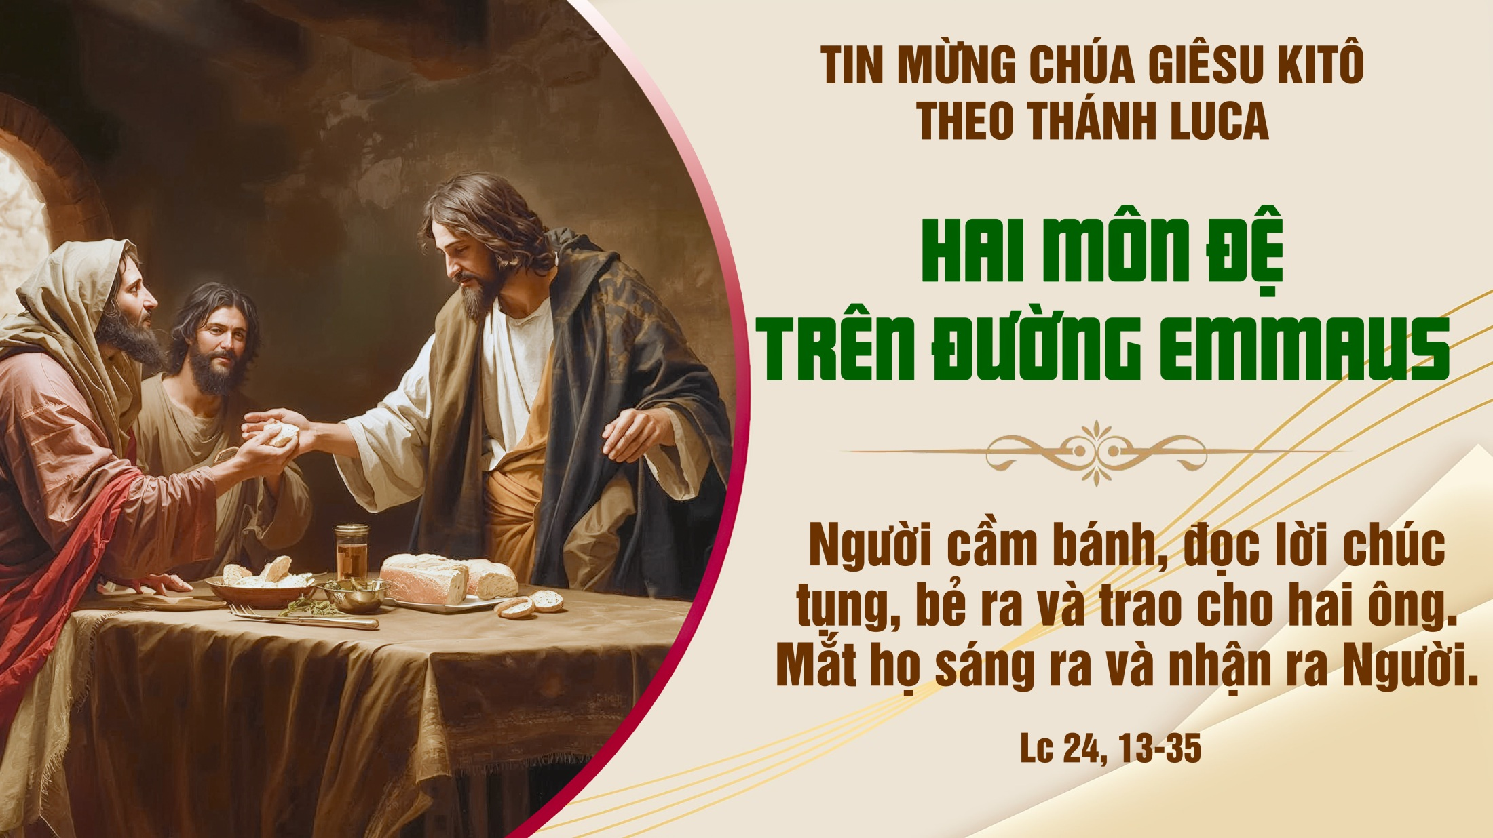

Slide 45
KINH TIN KÍNH

Slide 46
Tôi tin kính một Thiên Chúa là Cha toàn năng, Đấng tạo thành trời đất, muôn vật hữu hình và vô hình.

Slide 47
Tôi tin kính một Chúa Giêsu Kitô, Con Một Thiên Chúa, Sinh bởi Đức Chúa Cha từ trước muôn đời.

Slide 48
Người là Thiên Chúa bởi Thiên Chúa, Ánh Sáng bởi Ánh Sáng, Thiên Chúa thật bởi Thiên Chúa thật,

Slide 49
được sinh ra mà không phải được tạo thành, đồng bản thể với Đức Chúa Cha: nhờ Người mà muôn vật được tạo thành.

Slide 50
Vì loài người chúng ta và để cứu độ chúng ta, Người đã từ trời xuống thế.

Slide 51
Bởi phép Đức Chúa Thánh Thần, Người đã nhập thể trong lòng Trinh Nữ Maria, và đã làm người.

Slide 52
Người chịu đóng đinh vào thập giá vì chúng ta, thời quan Phongxiô Philatô; Người chịu khổ hình và mai táng, ngày thứ ba Người sống lại như lời Thánh Kinh.

Slide 53
Người lên trời, ngự bên hữu Đức Chúa Cha, và Người sẽ lại đến trong vinh quang để phán xét kẻ sống và kẻ chết, Nước Người sẽ không bao giờ cùng.

Slide 54
Tôi tin kính Đức Chúa Thánh Thần là Thiên Chúa và là Đấng ban sự sống, Người bởi Đức Chúa Cha và Đức Chúa Con mà ra,

Slide 55
Người được phụng thờ và tôn vinh cùng với Đức Chúa Cha và Đức Chúa Con: Người đã dùng các tiên tri mà phán dạy.

Slide 56
Tôi tin Hội Thánh duy nhất thánh thiện công giáo và tông truyền.

Slide 57
Tôi tuyên xưng có một Phép Rửa để tha tội. Tôi trông đợi kẻ chết sống lại và sự sống đời sau. Amen.

Slide 58

Lời Nguyện Tín Hữu

Slide 59
Ca Dâng Lễ
Lễ Dâng Phục Sinh
Nguyễn Hùng Lân

Slide 60
Tk1: Hiệp dâng về trên đĩa thánh, bánh thơm ngọt ngào phúc ân. Này là bao lao công tiến dâng trót cả cuộc sống.

Slide 61
***: Cùng dâng này đây chén rượu, xin Cha thương nhận lấy, máu chiên thánh trào tuôn để nuôi dưỡng linh hồn.

Slide 62
Đk: Chan hoà niềm vui dâng về Thiên Chúa rạng ngời. Thiên đàng rộng mở, Chúa Con hiển vinh vượt qua.

Slide 63
***: Mừng Giêsu chiến thắng đã thoát khỏi tay tử thần rồi, vinh phúc xuống cho muôn người người. Cùng dâng khúc hát: Alleluia!

Slide 66
Ca Nguyện Hiệp Lễ
Ở Lại Với Con
Tường Ân

Slide 67
Tk1: Màn đêm dần buông xuống ta dừng nghỉ ngơi, thầm nhớ những phút giây theo Ngài mọi nơi.

Slide 68
**: Đường Em-mau sắp đêm rồi sao thấy xa vời, lòng sầu lắng vì đâu biết Ngài ở bên đời.

Slide 69
Đk: Chúa ơi! Xin ở lại với con, vì đường còn dài con lo mãi tương lai. Xin Chúa thêm lòng tin kiên vững khi bàn chân ngại bước.

Slide 70
**: Chúa ơi! Xin Ngài dạy chúng con. Đừng sợ muộn phiền an tâm quyết lên đường. Cho dẫu bao đổi thay bao khó nguy bủa vây có Chúa chung bước từng giây.

Slide 71
Tk2: Ngài ơi! Hãy soi lối cho cuộc đời con. Nhiều lúc con lãng quên ân tình thẳm sâu.

Slide 72
**: Vì lo âu những sôi động kiếp sống con người, chỉ cần Chúa vào mỗi lúc gặp nhiều khốn cùng.

Slide 73
Đk: Chúa ơi! Xin ở lại với con, vì đường còn dài con lo mãi tương lai. Xin Chúa thêm lòng tin kiên vững khi bàn chân ngại bước.

Slide 74
**: Chúa ơi! Xin Ngài dạy chúng con. Đừng sợ muộn phiền an tâm quyết lên đường. Cho dẫu bao đổi thay bao khó nguy bủa vây có Chúa chung bước từng giây.

Slide 75
Tk3: Vì con nào có biết Chúa hằng ở bên. Và thế con trách sao Chúa lại ngủ quên.

Slide 76
**: Ngày và đêm cõi tâm hồn thao thức một niềm, được gần Chúa lòng con sẽ chẳng còn ưu phiền.

Slide 77
Đk: Chúa ơi! Xin ở lại với con, vì đường còn dài con lo mãi tương lai. Xin Chúa thêm lòng tin kiên vững khi bàn chân ngại bước.

Slide 78
**: Chúa ơi! Xin Ngài dạy chúng con. Đừng sợ muộn phiền an tâm quyết lên đường. Cho dẫu bao đổi thay bao khó nguy bủa vây có Chúa chung bước từng giây.

Slide 79
Tk4: Ngài ơi! Hãy đốt sáng trong tâm hồn con. Lòng mến Chúa thiết tha không bao giờ xa.

Slide 80
**: Nguyện thương con dẫu con về nơi chốn quê nhà. Và cùng Chúa lòng con sẽ chẳng sợ gian tà.

Slide 81
Đk: Chúa ơi! Xin ở lại với con, vì đường còn dài con lo mãi tương lai. Xin Chúa thêm lòng tin kiên vững khi bàn chân ngại bước.

Slide 82
**: Chúa ơi! Xin Ngài dạy chúng con. Đừng sợ muộn phiền an tâm quyết lên đường. Cho dẫu bao đổi thay bao khó nguy bủa vây có Chúa chung bước từng giây.

Slide 84
Ca kết lễ
Hãy Loan Tin Chúa Sống Lại
Ngọc Linh

Slide 85
Đk: Hãy vui lên, hãy ca lên, hãy loan tin đi cho muôn nơi. Này Chúa đã sống lại rồi, này Chúa chiến thắng tử thần người ơi.

Slide 86
**: Hãy vui lên, hãy ca lên, hãy loan tin đi cho muôn nơi. Hạnh phúc đã đến trong đời, cuộc sống mới đã khởi đầu từ đây.

Slide 87
Tk1: Người giải thoát ta khỏi tăm tối dẫn đưa vào Nươc Cha của Người. Cùng nhận lãnh sản nghiệp vinh phúc, từ ngàn xưa Chúa đã để riêng.

Slide 88
Đk: Hãy vui lên, hãy ca lên, hãy loan tin đi cho muôn nơi. Này Chúa đã sống lại rồi, này Chúa chiến thắng tử thần người ơi.

Slide 89
**: Hãy vui lên, hãy ca lên, hãy loan tin đi cho muôn nơi. Hạnh phúc đã đến trong đời, cuộc sống mới đã khởi đầu từ đây.

